Slide 1
信息的表示和处理(4)
柴云鹏
2022.9

Slide 2
Floating Point

Slide 3
Outline
Background: Fractional binary numbers
IEEE floating point standard: Definition
Example and properties
Rounding, addition, multiplication
Floating point in C
Summary

Slide 4
Fractional binary numbers
What is 1011.101₂?

Slide 5
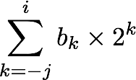
Fractional Binary Numbers
2^{i}
2^{i-1}
4
2
1
• • •
bi | bi-1 | ••• | b2 | b1 | b0 | b-1 | b-2 | b-3 | ••• | b-j
1/2
1/4
1/8
2^{-j}
• • •
Notes:
Latex source for equation: \sum_{k=-j}^i b_k \times 2^k

Slide 6
Fractional Binary Numbers: Examples
Value Representation
5 3/4 101.112
2 7/8 010.1112
1 7/16 001.01112
观察
通过左移小数点可以除以2（无符号数）
通过右移小数点可以乘以2
数字0.111111….₂刚刚比1.0小一点
1/2 + 1/4 + 1/8 + … + 1/2^{i} + … ➙ 1.0
Use notation 1.0 – ε

Slide 7
Representable Numbers
Limitation #1
只能精确表示x/2^{k}形式的数字（x为整数）
其他数字会是无限小数（循环小数）形式
Value Representation
1/3 0.0101010101[01]…2
1/5 0.001100110011[0011]…2
1/10 0.0001100110011[0011]…2
Limitation #2
位数有效（w bits），表达的数字大小范围有限
Limited range of numbers (very small values? very large?)

Slide 8
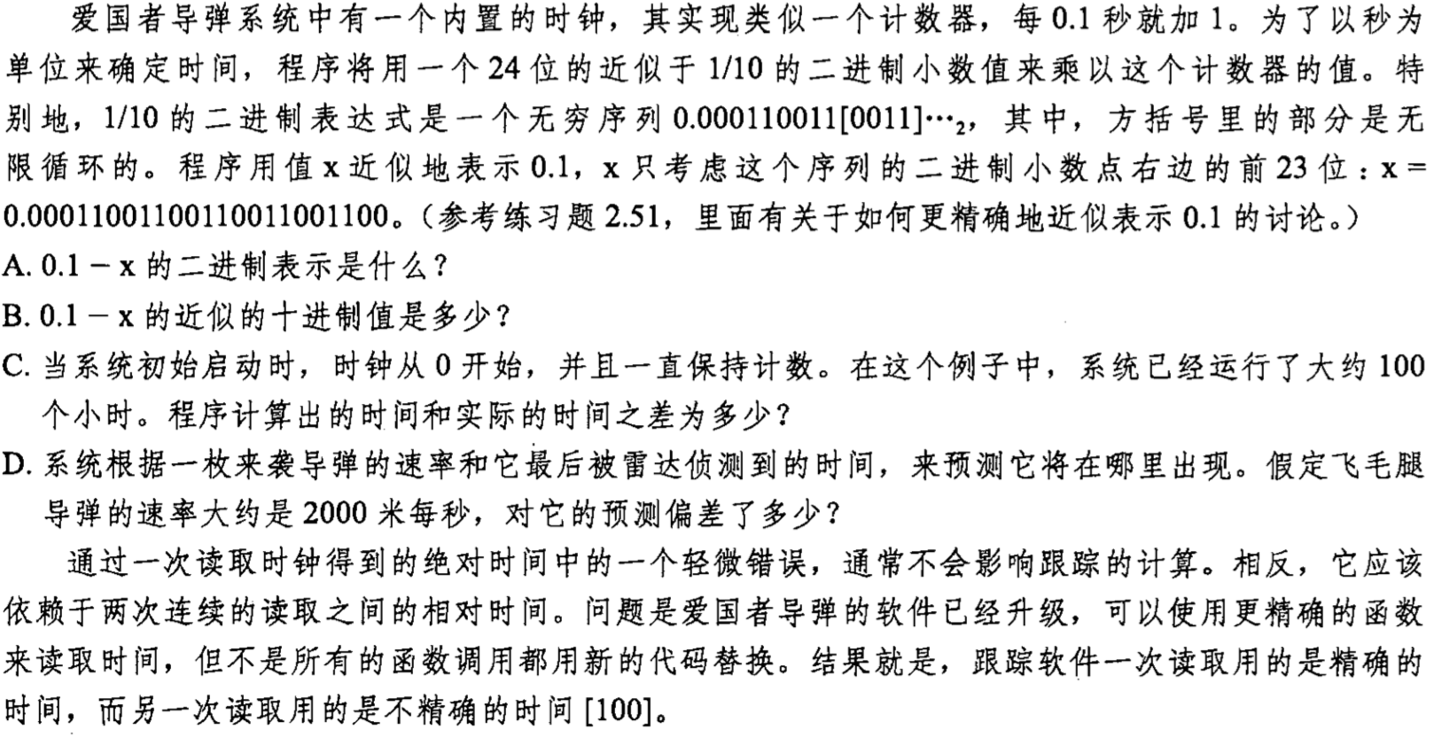
课堂练习
Notes:
1）0.00…00[1100] (前面23个0）
2）2^-24 = 10^-7
3）0.36s
4)2000*0.36 = 700m

Slide 9
Today: Floating Point
Background: Fractional binary numbers
IEEE floating point standard: Definition
Example and properties
Rounding, addition, multiplication
Floating point in C
Summary

Slide 10

IEEE Floating Point
IEEE Standard 754
在1985年建立，作为浮点数运算的统一标准
在此之前，有很多不同（古怪）的设计
所有主流CPU都支持
William (Velvel) Morton Kahan 威廉·卡亨
1933 –
UC Berkeley
1989年图灵奖，因为数值计算方面的贡献
Kahan是浮点运算IEE标准IEEE 754， IEEE 854的主要设计师

Slide 11
Floating Point Representation
Numerical Form: (–1)^{s} M 2E
Sign bit s determines whether number is negative or positive
尾数Significand M normally a fractional value in range [1.0,2.0).
阶码Exponent E weights value by power of two
Encoding
MSB s is sign bit s
exp field encodes E (but is not equal to E)
frac field encodes M (but is not equal to M)
s | exp | frac

Slide 12
Floating Point Representation
浮点表示法
举例：(-1101.0101)₂,m=9, n=3
-0.11010101*2⁴
-0.011010101*2⁵
S | Es | E | M
1位 | 1位 | 3位 | 9位
1 | 0 | 100 | 110101010
S | Es | E | M
1位 | 1位 | 3位 | 9位
1 | 0 | 101 | 011010101

Slide 13
Precision options
Single precision: 32 bits (float)
Double precision: 64 bits (double)
Extended precision: 80 bits (Intel only, long double)
s | exp | frac
1 | 8-bits | 23-bits
s | exp | frac
1 | 11-bits | 52-bits
s | exp | frac
1 | 15-bits | 63 or 64-bits

Slide 14
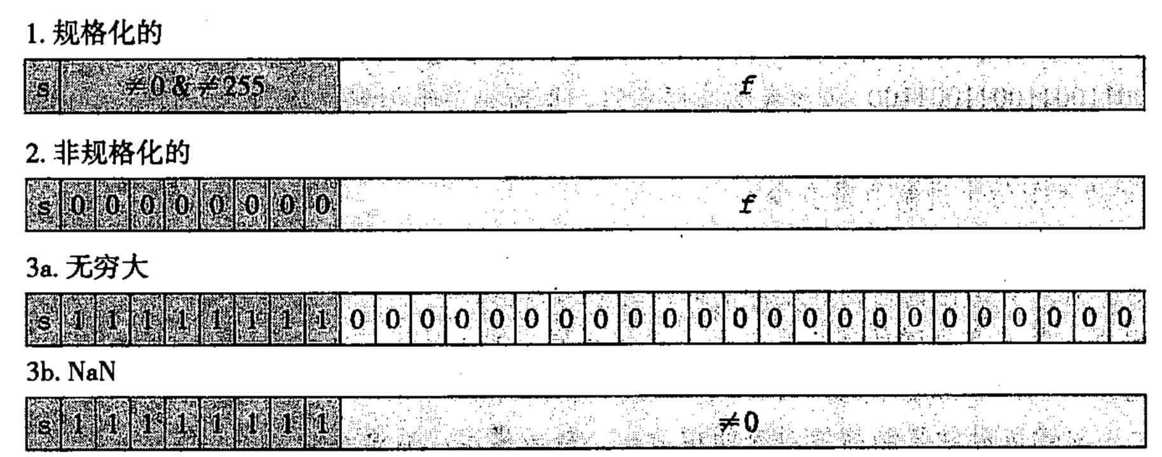
浮点数编码
三种情况

Slide 15
“Normalized” Values(规格化)
v = (–1)^{s} M 2E
When: exp ≠ 000…0 and exp ≠ 111…1
E coded as a biased value: E = Exp – Bias (移码)
Exp: unsigned value of exp field
Bias = 2^{k-1} - 1, where k is number of exponent bits
Single precision: 127 (Exp: 1…254, E: -126…127)
Double precision: 1023 (Exp: 1…2046, E: -1022…1023)
M coded with implied leading 1: M = 1.xxx…x2
xxx…x: bits of frac field
Minimum when frac=000…0 (M = 1.0)
Maximum when frac=111…1 (M = 2.0 – ε)
Get extra leading bit for “free”

Slide 16
Normalized Encoding Example
v = (–1)^{s} M 2E
E = Exp – Bias
Value: float F = 15213.0;
15213₁₀ = 11101101101101₂
= 1.1101101101101₂ x 2¹³
Significand
M = 1.1101101101101₂
frac = 11011011011010000000000₂
Exponent
E = 13
Bias = 127
Exp = 140 = 10001100₂
Result: 0 10001100 11011011011010000000000
s
exp
frac

Slide 17
Denormalized Values (非规格化)
v = (–1)^{s} M 2E
E = 1 – Bias
Condition: exp = 000…0
Exponent value: E = 1 – Bias (instead of E = 0 – Bias)
为了平滑过度到规格化浮点数（1.xxx * 2⁻¹²⁶)
非规格化：0.xxx * 2⁻¹²⁶
M没有隐藏的1，方便表示0及接近0的数字: M = 0.xxx…x2
Cases
exp = 000…0, frac = 000…0
表示0
但是根据S为0或1，可以表示 +0 and –0
exp = 000…0, frac ≠ 000…0
用于表示接近于 0.0的数字

Slide 18
Special Values
Condition: exp = 111…1
Case: exp = 111…1, frac = 000…0
Represents value ∞
用来表示overflow
包括+∞和−∞
E.g., 1.0/0.0 = −1.0/−0.0 = +∞, 1.0/−0.0 = −∞
Case: exp = 111…1, frac ≠ 000…0
Not-a-Number (NaN)
表示无法得到一个数值（出错/未定义）
E.g., 0/0, sqrt(–1), ∞ − ∞, ∞ × 0

Slide 19
Visualization: Floating Point Encodings
−∞
+∞
−Normalized
−Denorm
+Denorm
+Normalized
NaN
NaN
−0
+0
有限范围内的一些采样点，与实数完全不同

Slide 20
Today: Floating Point
Background: Fractional binary numbers
IEEE floating point standard: Definition
Example and properties
Rounding, addition, multiplication
Floating point in C
Summary

Slide 21
Tiny Floating Point Example
s | exp | frac
1 | 4-bits | 3-bits
8-bit Floating Point Representation
符号为S是最左边的1位
下面4位是阶码，偏置bias=2³-1=7
最后三位是尾数
其他规则采用IEEE 754标准
规格化、非规划化
0, NaN, 无穷大的表示

Slide 22
Dynamic Range (Positive Only)
v = (–1)^{s} M 2E
n: E = Exp – Bias
d: E = 1 – Bias
k位
m位
s exp frac E Value
0 0000 000 -6 0
0 0000 001 -6 1/8*1/64 = 1/512
0 0000 010 -6 2/8*1/64 = 2/512
…
0 0000 110 -6 6/8*1/64 = 6/512
0 0000 111 -6 7/8*1/64 = 7/512
0 0001 000 -6 8/8*1/64 = 8/512
0 0001 001 -6 9/8*1/64 = 9/512
…
0 0110 110 -1 14/8*1/2 = 14/16
0 0110 111 -1 15/8*1/2 = 15/16
0 0111 000 0 8/8*1 = 1
0 0111 001 0 9/8*1 = 9/8
0 0111 010 0 10/8*1 = 10/8
…
0 1110 110 7 14/8*128 = 224
0 1110 111 7 15/8*128 = 240
0 1111 000 n/a inf
closest to zero
Denormalized
numbers
2^{-m}*2^{2-2^(k-1)}
(1-2^{-m})*2^{2-2^(k-1)}
largest denorm
smallest norm
1*2^{2-2^(k-1)}
closest to 1 below
Normalized
numbers
closest to 1 above
(2-2^{-m})*2^{2^(k-1)-1}
largest norm

Slide 23
Distribution of Values
6-bit IEEE-like format
e = 3 exponent bits
f = 2 fraction bits
Bias is 2³⁻¹-1 = 3
Notice how the distribution gets denser toward zero.
s | exp | frac
1 | 3-bits | 2-bits
8 values

Slide 24
Distribution of Values (close-up view)
6-bit IEEE-like format
e = 3 exponent bits
f = 2 fraction bits
Bias is 3
s | exp | frac
1 | 3-bits | 2-bits

Slide 25
Special Properties of the IEEE Encoding
浮点数0和整型0在二进制形式上一样
所有bits都是0（+0）
几乎总可以使用unsigned integer的比较大小方式
必须首先比较符号位
必须考虑-0 = 0
NaNs的问题
比任何其他值都大
NaNs有多个值
其他情况OK
非规格化< 规格化
规格化 < 无穷大

Slide 26
Creating Floating Point Number
s | exp | frac
1 | 4-bits | 3-bits
Steps
规格化，首位为 1
尾数部分进行round
后规格化(Postnormalize)处理round带来的问题
Case Study
Convert 8-bit unsigned numbers to tiny floating point format
Example Numbers
128 10000000
15 00001101
33 00010001
35 00010011
138 10001010
63 00111111

Slide 27
Normalize
s | exp | frac
1 | 4-bits | 3-bits
Requirement
Set binary point so that numbers of form 1.xxxxx
Adjust all to have leading one
Decrement exponent as shift left
Value Binary Fraction Exponent
128 10000000 1.0000000 7
15 00001101 1.1010000 3
17 00010001 1.0001000 4
19 00010011 1.0011000 4
138 10001010 1.0001010 7
63 00111111 1.1111100 5

Slide 28
Rounding
向偶数舍入
Value Fraction Rounded
128 1.0000000 1.000
15 1.1010000 1.101
17 1.0001000 1.000
19 1.0011000 1.010
138 1.0001010 1.001
63 1.1111100 10.000

Slide 29
Postnormalize
Issue
Rounding 可能导致 overflow
可能需要右移M，增加E
Value Rounded Exp Adjusted Result
128 1.000 7 128
15 1.101 3 15
17 1.000 4 16
19 1.010 4 20
138 1.001 7 134
63 10.000 5 1.000/6 64

Slide 30
Interesting Numbers
{single,double}
Description exp frac Numeric Value
Zero 00…00 00…00 0.0
Smallest Pos. Denorm. 00…00 00…01 2^{– {23,52}} x 2^{– {126,1022}}
Single ≈ 1.4 x 10^{–45}
Double ≈ 4.9 x 10^{–324}
Largest Denormalized 00…00 11…11 (1.0 – ε) x 2^{– {126,1022}}
Single ≈ 1.18 x 10^{–38}
Double ≈ 2.2 x 10^{–308}
Smallest Pos. Normalized 00…01 00…00 1.0 x 2^{– {126,1022}}
Just larger than largest denormalized
One 01…11 00…00 1.0
Largest Normalized 11…10 11…11 (2.0 – ε) x 2^{{127,1023}}
Single ≈ 3.4 x 10³⁸
Double ≈ 1.8 x 10³⁰⁸
宇宙所有原子的数量10⁸⁰

Slide 31
课堂练习
假设浮点数共16位，其中阶码6位，采用类IEEE 754标准
1）求浮点数20.625的二进制形式
2）求浮点数能够表示的规格化的最大负数和最小负数，以及非规格化的最大负数和最小负数（二进制+真值）
Notes:
1.0100101 * 2^4，阶码4-31= -27
0 100011 010010100
0x4694

Slide 32
课堂练习（答案）
1.0100101 * 2^4，阶码4-31= -27
 | S | E | M | Value
非规格化 | 1 | 000 000 | 000 000 001 | -2^(-9)*2^(-30)
 | 1 | 000 000 | 111 111 111 | -(1-2^(-9))*2^(-30)
规格化 | 1 | 000 001 | 000 000 000 | -1*2^(-30)
 | 1 | 111 110 | 111 111 111 | -(2-2^(-9))*2^31
特殊情况 | 1 | 111 111 | 0 != 0 | Infinite NaN

Slide 33
Today: Floating Point
Background: Fractional binary numbers
IEEE floating point standard: Definition
Example and properties
Rounding, addition, multiplication
Floating point in C
Summary

Slide 34
Floating Point Operations: Basic Idea
x +f y = Round(x + y)
x ×f y = Round(x × y)
Basic idea
首先计算精确结果
然后去适配精度，进行溢出/舍入
当阶过大时，可能溢出，变为+/- ∞
尾数可能需要舍入

Slide 35
Rounding
Rounding Modes (illustrate with $ rounding)
$1.40 $1.60 $1.50 $2.50 –$1.50
向0舍入 $1 $1 $1 $2 –$1
向下舍入(−∞) $1 $1 $1 $2 –$2
向上舍入(+∞) $2 $2 $2 $3 –$1
就近舍入(default) $1 $2 $2 $2 –$2
向偶数舍入（距离两边一样的中间结果，向偶数舍入）

Slide 36
Closer Look at Round-To-Even
默认的舍入模式
如果不用汇编语言，很难改为其他round模式
其他模式都是静态偏移
round的方向是确定的
所以round-to-even的好处是数字有两个round方向，可以避免/减小统计偏差
应用在10进制数字上的例子
E.g., round to nearest hundredth
7.8949999 7.89 (Less than half way)
7.8950001 7.90 (Greater than half way)
7.8950000 7.90 (Half way—round up)
7.8850000 7.88 (Half way—round down)

Slide 37
Rounding Binary Numbers
二进制小数
“Even” 当最小的数字是0时
“Half way” 当bits正好在中间位置时 = 100…2
Examples
Round to nearest 1/4 (2 bits right of binary point)
Value Binary Rounded Action Rounded Value
2 3/32 10.000112 10.002 (<1/2—down) 2
2 3/16 10.001102 10.012 (>1/2—up) 2 1/4
2 7/8 10.111002 11.002 ( 1/2—up) 3
2 5/8 10.101002 10.102 ( 1/2—down) 2 1/2

Slide 38
Floating Point Multiplication
(–1)^{s1} M1 2^{E1} x (–1)^{s2} M2 2^{E2}
Exact Result: (–1)^{s} M 2E
Sign s: s1 ^ s2
Significand M: M1 x M2
Exponent E: E1 + E2
结果修正
如果M ≥ 2, M右移，对应增大E
如果E越界，就overflow
最后M的值再进行舍入
实现
复杂度最高的部分是尾数的乘法

Slide 39
Floating Point Addition
Get binary points lined up
(–1)^{s1} M1 2^{E1} + (-1)^{s2} M2 2^{E2}
假设E1 > E2，首先对阶，E2->E1, M2变小
准确结果: (–1)^{s} M 2E
Sign s, significand M:
Result of signed align & add
Exponent E: E1
修正：
如果M ≥ 2, 右移M, 增加E
如果M < 1, 将M 左移 k 位到合法区间, E 减小 k （可能规格化，可能非规格化）
如果E超过边界，则overflow
如果M位数过长，则进行舍入
E1–E2
(–1)^{s1} M1
+
(–1)^{s2} M2
(–1)^{s} M

Slide 40
Mathematical Properties of FP Add
是否符合阿贝尔群的特征
加法的封闭性?
但是有可能产生无穷或NaN
交换律?
结合律?
Overflow and inexactness of rounding
(3.14+1e10)-1e10 = 0, 3.14+(1e10-1e10) = 3.14
0 是加法单位元?
每个元素都有加法逆元？
Yes, 除了infinities & NaNs
单调性
a ≥ b ⇒ a+c ≥ b+c?
除了infinities & NaNs
Yes
Yes
No
Yes
Almost
Almost

Slide 41
Mathematical Properties of FP Add
FP加法不具有结合率
对编译器有很大影响
例如x = a + b + c; y = b + c + d;
编译器试图优化，减少一次运算
t = b + c;
x = a + t;
y = t + d
这样可能产生不同的值，编译器一般会做保守的选择，避免对程序功能产生影响

Slide 42
Mathematical Properties of FP Mult
属性
乘法是否封闭？
但可能产生 infinity or NaN
交换律?
结合率?
可能导致溢出，或者由于舍入带来的不精确
Possibility of overflow, inexactness of rounding
Ex: (1e20*1e20)*1e-20= inf, 1e20*(1e20*1e-20)= 1e20
1是乘法的单位元？
乘法对加法的分配率？
可能导致溢出，或者由于舍入带来的不精确
1e20*(1e20-1e20)= 0.0, 1e20*1e20 – 1e20*1e20 = NaN
单调性
a ≥ b & c ≥ 0 ⇒ a * c ≥ b *c?
除了infinities & NaNs
Yes
Yes
No
Yes
No
Almost

Slide 43

Ariane 5: 浮点溢出的高昂代价
1996.6.4，Ariane 5火箭发射37秒后爆炸（损失5亿美金）

Slide 44
Ariane 5: 浮点溢出的高昂代价
原因：导航系统向控制引擎喷嘴的计算机发送了一个无效数据，没有发送飞行控制信息，而是发送了一个诊断位模式，表明将64位浮点数转为16位有符号位时溢出；
Ariene 4火箭的速度不会超过16位浮点数；
Ariene 5速度比Ariene 4高出5倍，但直接重用了Ariene 4的代码；
将大的浮点数转换为整数是一种常见的程序错误来源

Slide 45
Today: Floating Point
Background: Fractional binary numbers
IEEE floating point standard: Definition
Example and properties
Rounding, addition, multiplication
Floating point in C
Summary

Slide 46
Floating Point in C
C Guarantees Two Levels
float single precision
double double precision
Conversions/Casting
int, float和double之间的转换会改变bit值
double/float → int
去掉小数部分
向0舍入
当超过范围或NaN时没有定义，一般设为Tmin（可能过大整数得到负数Tmin）
int → double
精确的转换，int数值 < 53 bit
int → float
按照舍入模式来进行舍入

Slide 47
Floating Point Comparison
不能用==, !=判定浮点数相等或不等
0.1这样10进展整齐的数在二进制下可能无法精确表示
要进行近似；而且数字在处理几次之后，会得到一些误差（舍入导致）
所以，可能两个0.1的二进制的表达不完全一样
采用fabs(f1-f2) <= precision
precision为自己预设的精度，如1e-6
但以上precision是绝对精度，如果浮点数非常大，可能用1e-6就不合适了
应该用相对精度

Slide 48
Floating Point Comparison
相对误差和绝对误差结合的方式
bool IsEqual(float a, float b, float absError, float relError ) {
if (a==b) return true;
if (fabs(a-b)<absError ) return true;
if (fabs(a)<fabs(b)) return (fabs((a-b)/a)<relError ) ? true : false;
return (fabs((a-b)/b<relError ) ? true : false;
}

Slide 49
Floating Point Comparison
Float的二进制串按照int理解进行比较
覆盖了绝对误差和相对误差
因为阶码不相等，一般i1和i2的差值很大
bool IsEqual(float f1, float f2, int absDelta)
{
int i1, i2;
i1 = * (int*) &f1;
memcpy(&i2, &f2, sizeof(float));
int mask = 1<<31;
return ((abs(i1-i2)&~mask)<absDelta) ? true : false;
}
Notes:
可能有bug（两个数字绝对值较大且非常接近，一正一负）

Slide 50
Floating Point Puzzles（课堂练习）
对于下面的每一个C语言表达式：
或者证明各种情况都为真
或者解释为什么不为真
x == (int)(float) x
x == (int)(double) x
f == (float)(double) f
d == (double)(float) d
f == -(-f);
2/3 == 2/3.0
d < 0.0 ⇒ ((d*2) < 0.0)
d > f ⇒ -f > -d
d * d >= 0.0
(d+f)-d == f
int x = …;
float f = …;
double d = …;
假设d和f都不是NaN
Notes:
False; true; true; false; true;
False; true; true; true; false

Slide 51
Summary
IEEE浮点数标准有清晰的数学属性
浮点数表示数字的形式是 M x 2E
和实数代数不一样
违反结合率和分配率
使compiler和一些严格的计算型应用程序很难做

Slide 52
课堂练习
分配给你一个任务，编写一个C函数用来计算2^{x}的浮点表示。你意识到完成这个任务的最好方法是直接创建结果的IEEE单精度表示。
当x太小时返回0.0；当x太大时返回+∞。
填写下面的代码空白，以计算出正确的结果。
假设函数u2f返回的浮点值与它的无符号参数有相同的位表示。
float fpwr2(int x) {
unsigned exp, frac, u;
if (x < ______) {
exp = ______;
frac = ______;
} else if (x < _____) {
exp = ______;
frac = ______;
} else if (x < _____) {
exp = ______;
frac = ______;
}else {
exp = ______;
frac = ______;
}
u = exp<<23 | frac;
return u2f(u);
}

Slide 53
练习答案
分配给你一个任务，编写一个C函数用来计算2^{x}的浮点表示。你意识到完成这个任务的最好方法是直接创建结果的IEEE单精度表示。
当x太小时返回0.0；当x太大时返回+∞。
填写下面的代码空白，以计算出正确的结果。
假设函数u2f返回的浮点值与它的无符号参数有相同的位表示。
float fpwr2(int x) {
unsigned exp, frac, u;
if (x < __-149____) { //太小，返回0
exp = __0____;
frac = __0____;
} else if (x < _-126_) { //非规格化
exp = __0____;
frac = __1<<(x+149)____;
} else if (x < _128_) { //规格化
exp = __x+127____;
frac = __0____;
}else {
exp = ___255___; // 太大，返回+∞
frac = ___0___;
}
u = exp<<23 | frac;
return u2f(u);
}

